Slide 1
ATO
Done:
1. 对于黑样本，检查ATO各环节对数据的影响（选定几个ATO案例进行分析，还原作案链路）
2. 基于1.，整理在ATO各阶段的feature

Slide 2
1. 案例分析
用户id: 410427213572
该用户从第二次给的黑名单中筛选出来的
卖家对应id: 100342951

Slide 3
b) 时间线(2022-01-01～2022-04-03) Singapore time
Note: 正常user浏览内容主要为pdp, search, live etc.
01-01
03-28
03-29
用户
设备: 小米M2006C3LG
网络: Smartfren
03:20
用户进入卖家店铺，先后
查看店内商品、广告并加
入商品至购物车。
04:07
用户退出账号
01:09～02:00
用户登陆，购买了(ATO)卖家的
商品；共发生6笔订单
16:04～16:04
用户登陆；
17:56～18:06:
此阶段两用户共同登陆
（之后可疑设备再也没
有登陆）
03:33～03:47
用户登陆，完成了另外卖家订单
；聊天
14:39
可疑设备首次登陆，停留
页面主要为:wallet, account
_info, top-up, some cancel
15:23
可疑设备退出，此阶段两用
户共同登陆同一账号
10:11～10:17
用户登陆，看直播
18:11后:
用户开始查看account信
息，18:15查看banklist，
于18:30登陆pc修改密码。
用户有查看help/center/
的Click记录(用户发现自己
账号存在安全问题)
可疑设备 →
设备: Realme RMX3261
网络: TELKOMSEL
And AXIS
11:26～12:38
可疑设备，发起了超过十笔订
单；完成绑卡；
15:55～16:01
可疑设备 ，下单；
18:12～18:15
可疑设备继续登陆进行可
疑操作(wallet, account_info
Etc.)

Slide 4
b) 时间线(2022-01-01～2022-04-03)
Note: 正常user浏览内容主要为pdp, search, live etc.
03-30
03-30
用户重新绑定手机(vivo1718) \ 邮箱(viooktapia@gmail.com)；
取消之前未取消的订单；

Slide 5
c) 细节部分
1. add-bank (+1hour)
1. 当scammer第一次进入账户的操作:
查看各种account信息；
购买DG之后十分钟后取消；
并未立即绑卡（等到第二天大量下单才进行绑卡操作）
2. 当scammer大量下单后，进行绑卡
3. 用户本人(应该)通过bank-list的变化发现账户遭到ATO

Slide 6
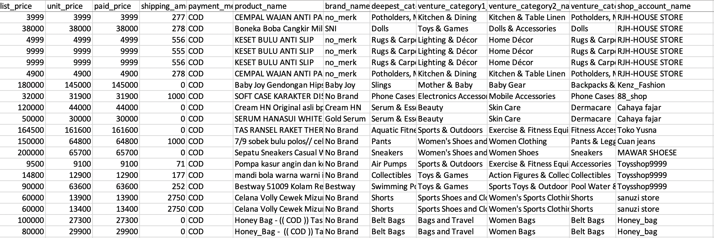
c) 细节部分
2. 用户消费习惯（母亲形象）
被盗前：小金额，日用品

Slide 7
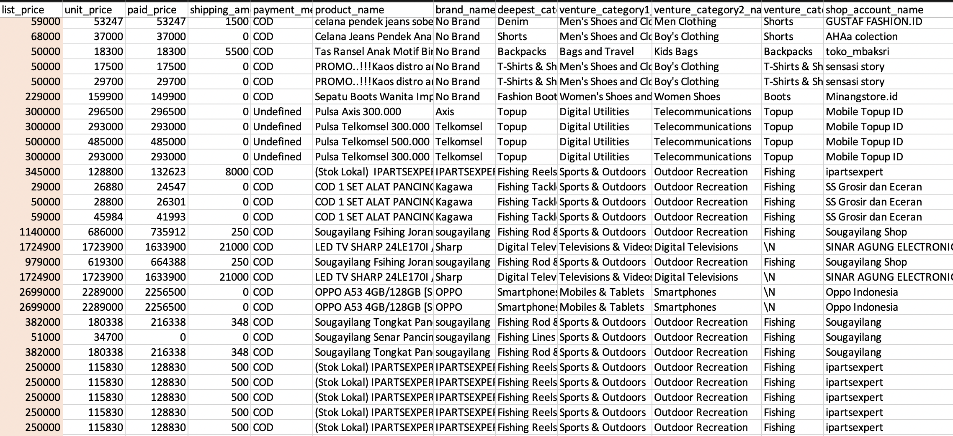
c) 细节部分
2. 用户消费习惯（母亲形象）
被盗前：金额明显变大，商品内容偏离原先习惯

Slide 8
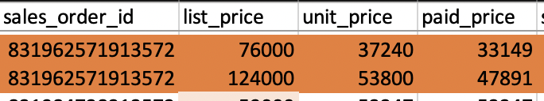
c) 细节部分
3. 用户停留每页停留时间显著变短（低质量）
4. 该商家折扣非常大（traffic量大）
02-01 单日click record记录超过一万条

Slide 9
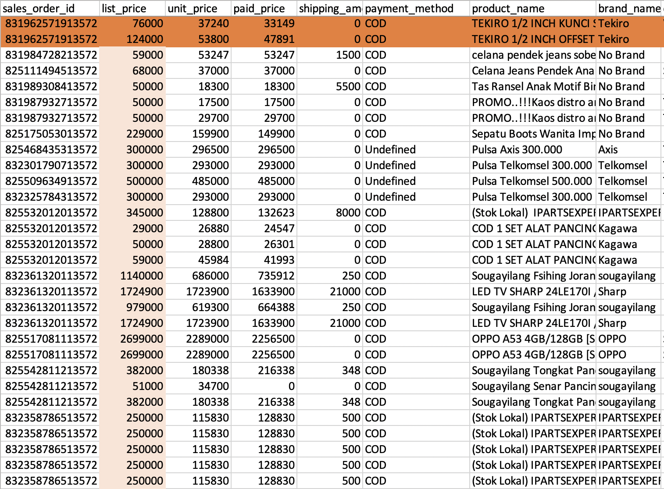
d) 问题

Slide 10
2. 猜想(根据data)
一种作案手法：
进入银行卡绑定界面绑定银行卡；
用用户本人的银行卡top-up lazada wallet deposit；
购买商品后再cancel，让钱回到lazda wallet的refund里；
withdrawl

Slide 11
To do:
1. 更深地对于scam商家聚集进行数据探索（商家画像、不同用户被同一个seller骗、scam seller umid\ip聚集）
DDL: 6.3
2. 制作feature（对于login阶段信息），给出login阶段baseline model;
DDL: 6.17

Slide 12
Question list:
根据cc反馈的seller scam, seller具体scam的方式是什么？例如通过得到买家手机号发短信进行scam还是其他lazada平台上的沟通方式？（我们检查了几个IM都没有发现异常沟通信）
订单取消之后钱会直接回到之前支付方式吗？例如我用银行卡a下单，取消后直接回到银行卡a? 还是说会统一回到lazada的wallet?
Whatsapp 钓鱼链接 / im

